Slide 1
ソフトウェアメトリクスの基礎.５
60151054
吉行 勇人
2012年11月29日

Slide 2
第６章
工数の見積もり

Slide 3
工数
工数は、ソフトウェアの分野で、おそらくもっともよく知られたメトリクスである
「いったい、どのくらい工数がかかるのか？」
工数測定は「予測」できてこそ意味がある
工数を予測するには、規模を見積り、プロジェクトの難しさと複雑さを理解しなければならない

Slide 4
工数見積もり
プロジェクトの予定は超過しがち
なぜか？
「見積もり」と「目標」の違い
「○○の部分が難しいからこれくらいかかりそう」
よりも
「○月○日までに完成させてくれ」
が優先される

Slide 5
目標ｖｓ見積もり
現実には、上層部の設定した「目標」のほうが優先されてしまう
これを解決するには、測定による「見積もり」をもとに、より合理的で「目標」に収まるような計画を立てることが必要である

Slide 6
ソフトウェア見積もりの
手法とツール
ソフトウェアの見積もりは、プロジェクト特性、システム規模、複雑性、開発方法などのいわゆる
「コスト誘因」と呼ばれる情報を入力として求められる
エキスパートによる見積もり
ベンチマークデータの利用
類推法
プロキシポイント法
カスタムモデル
アルゴリズムモデル

Slide 7
エキスパートによる見積もり
アプローチ
アクティビティ分割：タスクに着目
システム分割：システムの構成要素に着目

Slide 8
アクティビティ分割
見積もり担当者は、
実施すべき作業とそれを実施する人のスキルを考慮して、必要なアクティビティの全体像、期間、実施に必要な人数の割り当て計画を作成する
アクティビティは６つの領域に分割される
要求定義
設計
コーディングと単体テスト
システム全体テスト
プロジェクトマネジメント
訓練と文書化

Slide 9
システム分割
システムをモジュールごとに分割し、それぞれのモジュールに必要な工数を見積り、それらを合計する
これを実行するには、明確で詳細なシステム設計が済んでいることが条件である

Slide 10
エキスパートによる見積もり
利点と欠点
前提として・・・
見積もり担当者（エキスパート）の
スキルと経験に依存する
利点 LOCやFPなどの中間的測定が不要
欠点 見積もりの根拠が不明瞭

Slide 11
ベンチマークデータの利用
ベンチマークデータとは・・・
過去のプロジェクト結果に基づいた生産性の表
アプリケーションの種類ごとにデータがある
プロジェクトの規模を測定すれば、ベンチマークの表から工数を計算することができる

Slide 12
LOC,FPを用いたベンチマーク
LOC
FP
アプリケーション | 規模 （KLOC) | 生産性の平均（LOC/人月） | 生産性の範囲（LOC/人月）
データ処理 | 20~780 | 245 | 120~445
通信 | 15~1500 | 250 | 175~440
Webビジネス | 10~270 | 275 | 190~985
プラットフォーム | 生産率の平均（FP/人月）
クライアント/サーバ | １７
Web | 25

Slide 13
ベンチマークデータ利用の
利点と欠点
利点 規模をLOCやFPで測定できれば、あとは
簡単な割り算で見積もりが出せる
欠点 データは平均であり、データセットの範囲
が広いので、あくまでも目安でしかない

Slide 14
類推法による見積もり
過去に、ある程度類似したプロジェクトデータが存在する場合に適用できる
過去の実測データから見積もるので、おそらくもっとも正確な見積もりが出せる
プロジェクト同士の差異を求めるツールがある

Slide 15
類推法のアプローチ
類似システムを選ぶ（ベースシステム）
類似性の差異を分析する
差異を修正係数として表現する
ベースシステムとコストと修正係数に基づき見積もりを得る
修正係数の例
差異が+15%だった場合、修正係数は1.15

Slide 16
プロキシポイント見積もり
システムの外部特性に基づいてプロジェクトの規模を決定する
規模のプロキシ（代理）として利用できる特性を用いる
ファンクションポイント法
ユースケースに基づく見積もり手法
（オブジェクトポイント法）現在はあまり研究されてない・・・

Slide 17
ファンクションポイント
FPを工数、開発期間、スケジュールに変換する
  FPを、ベンチマークデータやツールにそのまま適用
  FPをLOCに変換し、ベンチマークデータまたはLOCに基づくアルゴリズムツールを用いる
  経験則を適用する

Slide 18
ファンクションポイントの
経験則
ファンクションポイントの経験則
  プロジェクト期間：FP^{D} Dの範囲は0.32～0.5
  要員数：新規開発プロジェクトの要員数は、 FP/150
  保守プロジェクトの要員数はFP/750
  工数：プロジェクト期間＊要員数

Slide 19
ユースケースに基づく
見積もり
ユースケース図とは
システムに対するユーザの役割や連携する外部システムなど（アクター）と、
システムの利用の仕方（ユースケース）の関連を図示したもの

Slide 20
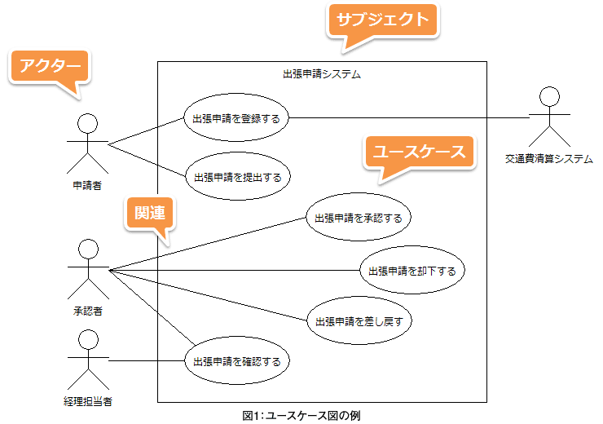
ユースケース図の例
http://thinkit.co.jp/article/40/2/

Slide 21
ユースケースに基づく
見積もりの手順（１）
それぞれのアクターを重みづけし、その数を合計する（未調整アクター重み、UAW）
それぞれのユースケースを重みづけし、その数を合計する（未調整ユースケース重み、UUCW）
未調整ユースケースポイント（UUCP)の合計を求める UUCP=UAW+UUCW
技術複雑性要因と環境要因の重みを計算する（０～５）
それぞれの合計をT要因、E要因と呼ぶ

Slide 22
ユースケースに基づく
見積もりの手順（２）
技術複雑性係数（TCF)を計算する
TCF=0.6+0.01*T要因
環境係数（EF)を計算する
EF=1.4-(0.03*E要因）
調整済ユースケースポイント（AUCP)を計算
AUCP=UUCP*TCF*EF
工数を見積もる
見積もり工数=AUCP*20

Slide 23
アクターとユースケース
の重み
分類 | アクターの説明 | 重み
単純 | APIが十分に定義されている | １
平均的 | TCP/IPやHTTP,FTPなどのプロトコル | 2
複雑 | GUIまたは人間 | ３
分類 | ユースケースの説明 | 重み
単純 | トランザクション数が4未満 | ５
平均的 | トランザクション数が4以上7以下 | １０
複雑 | トランザクション数が7より大きい | １５

Slide 24
技術複雑性要因（１）
要因 | 説明 | 重み
T1 | 分散システム | ２
T2 | 応答時間またはパフォーマンス重視 | ２
T3 | エンドユーザー効率性 | １
T4 | 複雑な内部処理 | １
T5 | 再利用可能なコード | １
T6 | インストール容易性 | 0.5

Slide 25
技術複雑性要因（２）
要因 | 説明 | 重み
T7 | 使いやすさ | 0.5
T8 | 可搬性 | 2
T9 | 変更容易性 | 1
T10 | 並行性 | １
T11 | セキュリティ重視 | １
T12 | 第3者へのアクセス提供 | １
T13 | 特別なユーザ訓練設備の必要性 | １

Slide 26
環境要因
要因 | 説明 | 重み
E1 | プロジェクトへの精通度 | 1.5
E2 | アプリケーション経験 | 0.5
E3 | オブジェクト指向経験 | 1
E4 | 主任分析者の能力 | 0.5
E5 | モチベーション | 1
E6 | 要求の安定性 | 2
E7 | パートタイム作業者 | -1
E8 | プログラミング言語の難しさ | -1

Slide 27
カスタムモデル
自分の環境やコスト要因については誰よりも詳しいはず・・・
最適なモデルを自分で作る！
コストを分割する
コスト仮説を立てる
データを集める
データを関連付ける

Slide 28
カスタムモデルの例（１）
コスト分割
データベース、インタフェースの影響を
考える
コスト仮説
仮説： あるモジュールの工数＝
14*DB変更回数+8*インタフェース変更 回数

Slide 29
カスタムモデルの例（２）
データの収集
エキスパートによって見積もられた過去
のデータを実績データとともに収集する
モデルの有効性を評価
相関分析を行い、満足のいく予測結果
が得られるかどうか確かめる

Slide 30
アルゴリズムモデル
回帰分析によって実証的に導き出されたモデルである
多くのアルゴリズムモデルは、KLOCかFPを用いて見積もる

Slide 31
マニュアルモデル
典型的なマニュアルモデルは、
工数＝A+B*(規模）^{C} の形式で表される
例 ベイリー-バリシのモデル
工数＝5.5 + 0.73 * (KLOC)^{1.16}
他にも異なるプロジェクトデータをもとにしたモデルが複数ある

Slide 32
COCOMOモデル
おそらくもっとも有名で、一般的で、影響力のあるアルゴリズムモデルである
プロジェクト | 工数 | 開発期間
小規模 | E=2.4*KLOC^{1.05} | D=2.5*E^{0.38}
中規模 | E=3.0*KLOC^{1.12} | D=2.5*E^{0.35}
大規模 | E=3.6*KLOC^{1.2} | D=2.5*E^{0.32}

Slide 33
見積もりを組み合わせる
これらの見積もり手法は、3つ以上の異なる手法を用いて組み合わせることによって補完するべきである
いい組み合わせの例
エキスパート見積もりと類推法
エキスパート見積もりとプロキシポイント法
プロキシポイント法と類推法

Slide 34
まとめ
数ある手法の中から3つ以上の手法を組み合わせて、補完的に見積もる必要がある
見積もりの不確実性を理解する

